Slide 1
第11章 数据库访问
电子科技大学中山学院 计算机学院 彭政

Slide 2
本章学习目标
1
JDBC概述
2
连接数据库
3
查询数据库
4
更新数据库

Slide 3
本章学习目标
5
预编译语句对象
6
批量更新
7
事务管理
8
关联表操作

Slide 4
事务管理
事务概述
事务(TRANSACTION)是作为单个逻辑工作单元执行的一系列操作。这些操作作为一个整体一起向系统提交，要么都执行、要么都不执行。事务是一个不可分割的工作逻辑单元。
JDBC事务管理
JDBC默认的事务模式是自动提交模式：即每执行一个SQL语句都当作一个独立的事务，自动提交。
可以禁止自动提交，把事务模式设置为手动提交模式。由程序显式地指定事务的边界、事务的保存点、事务的回滚。
要进行JDBC事务管理，首先要调用Connection对象的setAutoCommit(false)方法来禁止事务自动提交。

Slide 5
事务管理
JDBC事务管理
可以通过调用Connection对象的commit()方法来显式提交一个事务。
可以通过调用Connection对象的rollback()方法来显式回滚一个事务。
try {
con.setAutoCommit(false); //取消自动提交事务
ps.executeUpdate();
...... //...执行多条SQL语句
con.commit(); //手动提交事务
} catch (SQLException e) {
con.rollback(); // 出现异常，进行事务回滚
}

Slide 6
关联表操作
关联表概述
在Java应用程序中，对象之间必然会存在关系。那么对应的数据库中的表之间也会存在联系。
实体（Entity) ：问题域中具有共同性质和行为的现实世界对象构成的集合。(类 )
属性(Attributes) ：实体的一组特征。 (成员变量)
域 (Domain)：属性值的取值范围称为该属性的域。
键(Key)：能唯一标识一个实体的属性或属性集。
联系(Relationship)：实体可以通过联系相互关联，实体间的联系有三种
（1）一对一联系（1:1）如：班级与班主任。
（2）一对多联系（1:n）如：班级与学生。
（3）多对多（m:n）如：教师与学生。

Slide 7
关联表操作
概念数据模型: E-R图
姓名
学号
系别
课程名
先修课
主讲老师
选修
学生
m
n
课程
实体
联系
属性
成绩

Slide 8
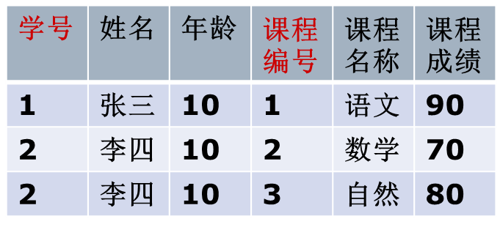
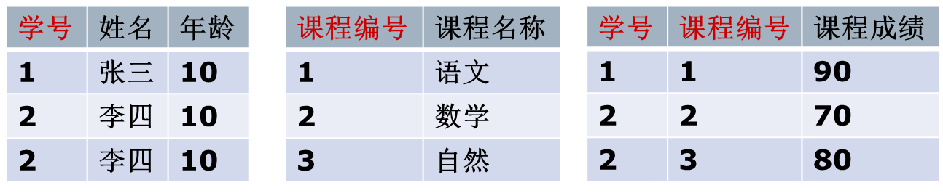
关联表操作
关联表设计
每一列都是不可分割的，不允许有完全相同值的两行。
所有非键值字段均依赖于所有的键值字段。
不能有一个非键值字段依赖另一个非键值字段的情况。

Slide 9
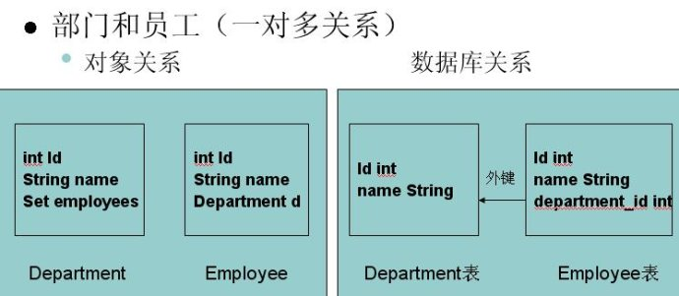
关联表操作
关系表和实体类的关系
一张表对应一个实体类
表中一条记录对应一个实体类的对象

Slide 10
关联表操作
将对象集合插入到数据库中
stmt = con.createStatement();
for(User user : userList) {
String sql = "insert into user(userName, password) values('" + user.getUserName() + "','" + user.getPassword() + "')";
stmt.executeUpdate(sql);
}
示例：InsertCollection.java

Slide 11
关联表操作
删除:
DELETE FROM tablename WHERE ...
外键的删除约束是Cascade类型的时候：从父表中删除对应的行，会同时自动删除子表中匹配的行。
外键的删除约束是Restrict类型的时候：当子表中有匹配的行时，无法删除父表中对应的行。
如：user是主表, 外键对应字段是user_id；user_details是子表，外键字段是user_id。如果这个外键的删除约束是Cascade类型的，当删除user表的某条记录时，如果user_details表有对应的记录，则user_details表中的这条记录也会被删除。

Slide 12
关联表操作
更新:
UPDATE tablename SET column1=value1, column2=value2, ... WHERE ... ;
外键的更新约束是Cascade类型的时候：从父表中更新对应的行，会同时自动更新子表中匹配的行。
外键的更新约束是Restrict类型的时候：当子表中有匹配的行时，无法更新父表中对应的行。
从子表中更新外键字段值时，这个值必须在主表的外键对应字段中已经存在。否则会更新失败。

Slide 13
关联表操作
插入
INSERT INTO tablename [(column1, column2……)] VALUES (value1,value2);
注意：在实际开发中，插入的数据必须满足约束。
自增型或其它数据库自动填入的字段不能显式插入值。
唯一键字段不能插入重复值。
外键约束：在子表中插入外键字段值时，这个值必须在主表的外键对应字段中已经存在。

Slide 14
关联表操作
获取自动生成的主键值
当数据库表中的主键值的自增型时，在插入一条记录时不应该设置主键值。
如需要得到插入的这条记录的主键值，可以在通过Statement对象提交sql语句时指定需返回主键值：
stmt.executeUpdate(sql, Statement.RETURN_GENERATED_KEYS);
返回的主键值可通过以下方式获得：
ResultSet keySet = stmt.getGeneratedKeys();
示例：GetGeneratedKey.java

Slide 15



关联表操作
查询 - 多表连接查询:
SELECT * FROM S, C; -- 交叉连接，慢。
SELECT * FROM S INNER JOIN C ON S.id = C.id; -- 显示内连接。
SELECT * FROM S, C WHERE S.id = C.id; -- 隐式内连接。
表S
表C
内连接：select * from S inner join C on S.ID=C.ID

Slide 16
Thank You !
电子科技大学中山学院 计算机学院 彭政

